Slide 1
進度報告 FPGA專案練習
負 責 人：楊晉維
目前成員：楊晉維
報告日期：2025/1/22
開始日期：2025/1/20
結束日期：2025/1/22

Slide 2
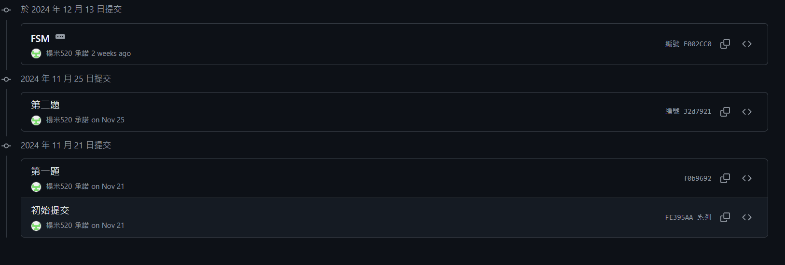
控管記錄 - Git (2024/12/26)
yangmie520/counter_0-9: 1

Slide 3
當週進度
第五題 :乒乓球

Slide 4
進度統整
十一月：
2024/11/13~2024/11/21：
第一題 :計數器 0~9~0
第二題 :兩個計數器 上下限,上數下數都可控制
十二月:
2024/12/01~2024/12/12:
第三題:fsm上下數
2024/12/13~2024/12/25
第四題:用pwm控制FSM及亮度(未)
一月:
2025/1/13~2025/1/17:
第四題:用pwm控制FSM及亮度
第一二三題的燒錄
2025/1/20/~2025/1/22:
第五題 : 乒乓球

Slide 5
需求列表 – 軟體需求 (2025/1/17更新)
Vivado 2018.3
Ppt
Github
Draw.io

Slide 6
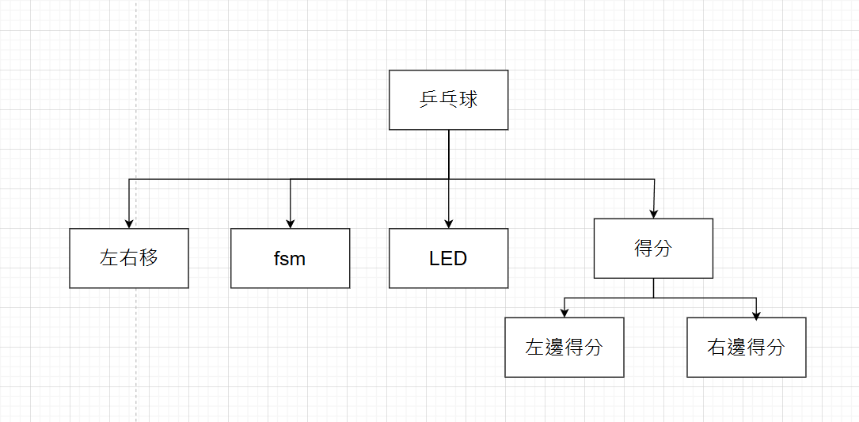
breakdown (2025/1/17更新)

Slide 7
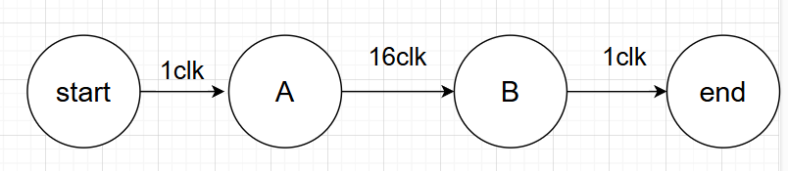
系統分析 – AOV (2025/1/17更新)
名稱 | 代號 | predecessor | duration | 詳細功能 | 輸入輸出
start |  | - | 0 | state
左右移 | A | start | 16clk Clk_div | 燈往左右邊移動 | i_bl : in i_br : in o_led : out
得分 | B | A | 1clk clk | 左/右邊加一分 | o_led : out

Slide 8
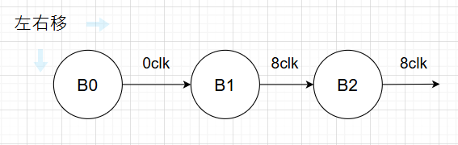
系統分析 – AOV (2025/1/17更新)
B=
名稱 | 代號 | predecessor | duration | 詳細功能 | 輸入輸出
start |  | - | 0 | state
左移 | B0 | start | 1clk Clk_div | 燈往左邊移動 | o_led : out i_br : in
右移 | B1 | B0 | 8clk Clk_div | 燈往右邊移動 | o_led : out i_bl : in

Slide 9
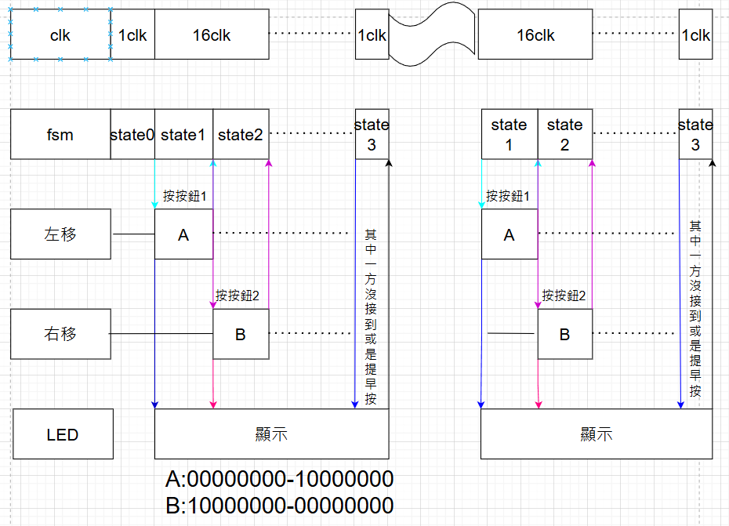
系統分析 – 時序圖 (2025/1/17更新)

Slide 10
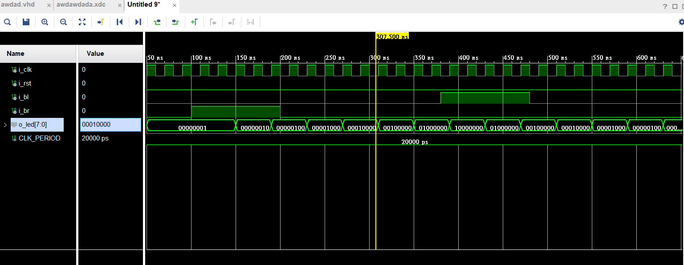
成果展示 – 週進度項目 (2025/1/17)

Slide 11

成果展示 – 週進度項目 (2025/1/17)

Slide 12
問題記錄 (系統環境問題)
Q1：vivado編譯時一直出現軟體的錯誤 A1：換成使用quartus (11/21)
無 (12/12)
更換回vivado(12/25)

Slide 13
問題記錄 (軟體問題)
Q 計分時 分數一直往上加​
​
A增加控制加分的程式​
​
​
Q 右移一格後變成左移​
​
A把改變狀態的條件更換

Slide 14
參考資料
基于VHDL移位寄存器程序设计_vhdl移位寄存器设计-CSDN博客

